Slide 1


Git и GitHub
Начален МИНИ КУРС НАСОЧЕН КЪМ ПРАКТИЧЕСКАТА РАБОТА С git и github

Slide 2
След този курс?
След този курс ще имате профил в GitHub
След този курс ще имате основни познания за работа с git и GitHub и ще можете да правите ваши собствени repository-та и да ги управлявате пълноценно.
След този курс ще можете да участвате в работния процес във вашата фирма (компания) относно работата с Git
След този курс ще можете да участвате в колаборации с други разработчици и да споделяте код
След този курс ще знаете някои добри практики, които се прилагат в индустрията
След този курс ще започнете да използвате git за всеки ваш проект, независимо дали е свързан с програмиране или създаване на обикновени файлове.
След този курс ще се влюбите в Git
След този курс ще се научите да работите с конзолата и с GitHub Desktop.

Slide 3
Ключова терминология:
Repository – локално хранилище
Remote repository – отдалечено хранилище
Branch – клон
Staging area – индекс среда
Commit – snapshot или снимка на нашият проект в даден момент от време

Slide 4
Какво ще научим?
Какво е Git?
Какво е GitHub?
Основни команди за работа с Git в конзолата.
Създаване на профил в GitHub
Инсталация на Git
Начална конфигурация на Git
Как работи Git?
Създаване на repository
Staging area (Индекс)
Създаване на commits
Добри практики при commits
Следене на commit историята
Връщане на промени
Работа с branches (клонове)
Сливане на работата на няколко бранча
Справяне с merge конфликти
Работа с remote repositories (отдалечени хранилища) в GitHub
Колаборация с други разработчици
Игнориране на файлове (.gitignore)
Инсталация на GitHub Desktop
Работа с Git, чрез GitHub Desktop

Slide 5

Какво правех, когато не знаех за Git?
Версия 1 19.07.2024
Версия 2 20.07.2024
Версия 3 10.08.2024
Версия 4 22.08.2024
Версия 5 19.09.2024
Версия 6 02.10.2024
Версия 7 12.10.2024
Версия 8 13.12.2024

Slide 6



Какво се случи в главата ми и на хард диска ми?
Просветна ми, и намерих що е то Git!
Пълен съм, ще гръмна!

Slide 7
Какво е Git?
Git е open-source дистрибутирана система за управление и контрол на версиите. Широко се използва за управление на изходния код на софтуерни проекти.
Това е система (софтуер), която записва промените в нашите файлове с течение на времето.
Можем да се върнем към конкретни версии на тези файлове във всеки един момент.
Много хора могат да работят заедно върху проект и да имат тяхна версия на файловете на проекта върху тяхната локална машина.

Slide 8
Защо да използваме Git?
Можем да се върнем до всяка една точка от проекта и да видя състоянието на проекта в даден момент от време.
Пазя всичките версии на проекта си в една единствена директория, наречена repository (хранилище), а не правя 100+ архива, които да запълват хард диска ми.
Мога да работя върху нови неща (feature-и) без да бъркам в основната логика и състояние на проекта, след което много интелигентно и лесно мога да влея работата си в основната линия на проекта.
Много лесна работа с други хора.

Slide 9
Git не е GitHub!
Git е самият софтуер, който ни позволява да следим всички промени в нашият проект. Проектиран е да работи с различни команди, които ни дават възможност да менажираме всички версии на нашият проект.
GitHub е уеб услуга (уебсайт), която хоства (стопанисва) нашите проекти в Интернет. Разработчиците могат да споделят код един с друг много лесно. Могат също да изтеглят даден проект, да поработят върху него и да качат промените си отново в GitHub.
НЕ Е

Slide 10
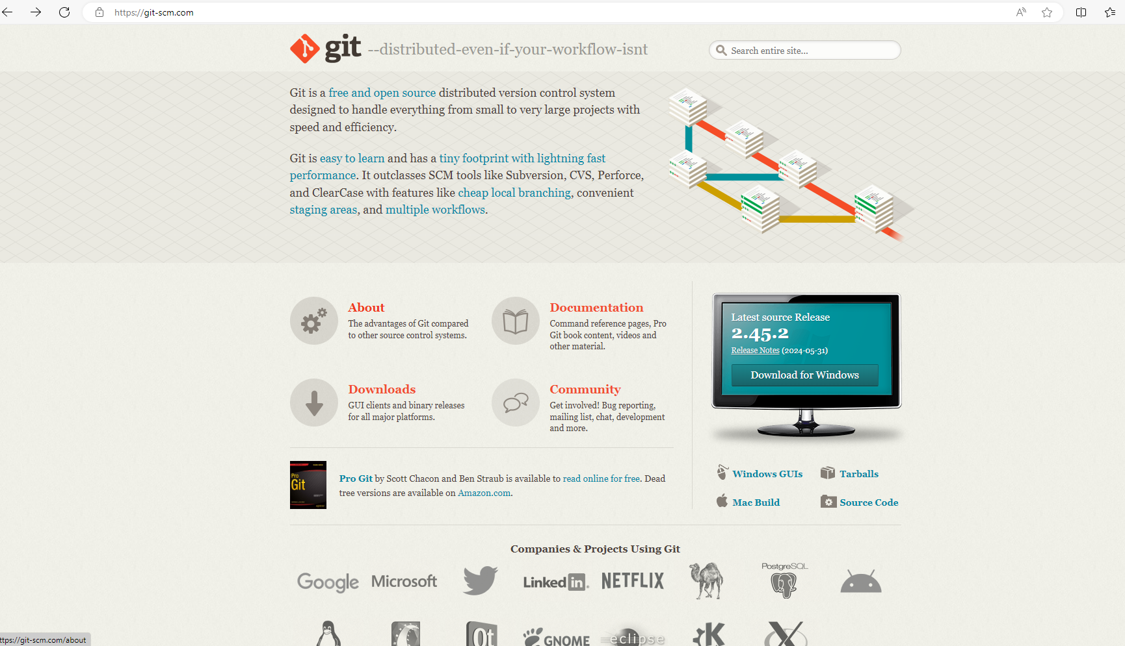
Инсталиране на Git

Slide 11

Проверка дали Git е инсталиран!
Отворете cmd конзолата, ако сте под Windows и напишете следната команда: git --version
Под Linux и MacOS съответно трябва да отворите вашият command prompt и да напишете същата команда.
Ако Git е инсталиран коректно и няма проблеми би трябвало да видите подобен резултат във вашият терминал:

Slide 12


Repositories (Repo’s)
Repository-то е контейнер за проект, който искаме да следим с Git.
Можем да имаме много repository-та на нашият компютър за много различни проекти.
Repository-то се създава със специална команда в Git.

Slide 13
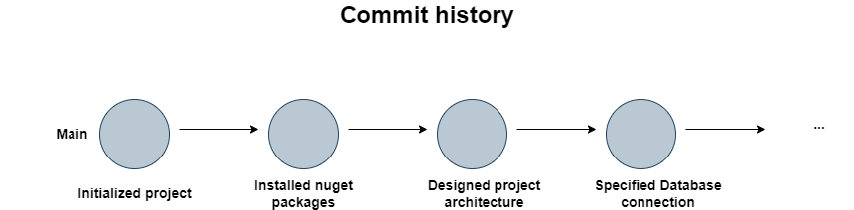
Commits (save points)

Slide 14
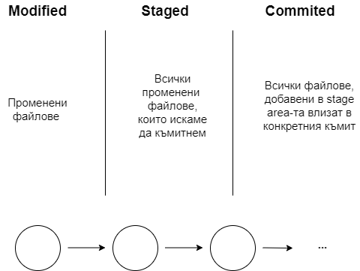
Как работи Git?

Slide 15
Създаване на repository
Repository се създава с командата: git init
Бележка: Трябва да сте в топ директорията на проекта ви, когато използвате тази команда.
Бележка : Може да инициализирате както празно repository (без никакви налични файлове), така и repository за вече създаден проект.

Slide 16
Git начална конфигурация
Конфигуриране на email и username globally, което значи, че този имейл и това потребителско име важат за всички ваши repository-та:
git config --global user.name "Your Name"
git config --global user.email "your-email@example.com"
Бележка: Може да конфигурирате и конкретно repository да работи с други имейл и парола.

Slide 17
Stage files
Във stage (индекс) зоната преместваме всички файлове, които искаме да вкараме в нашият следващ commit.
Командата, която използваме, за да добавим файлове в stage (индекс) зоната е:
git add <file1> <file2> - stage съответните два файла в индекс зоната
git add <directory> - stage съответната директория в индекс зоната
git add . - stage всичко от текущата директория и всички нейни поддиректории
Бележка:
git status – показва текущото състояние на нашето repository (използва се постоянно)

Slide 18
Stage зона

Slide 19
Commits
Командата, чрез която правим нашите commits е:
git commit –m “Our commit message”
След изпълнение на командата, към нашият основен branch, наречен main, ще се добави commit, който вече ще е част от историята на нашето repository.

Slide 20
Добри практики при commits
Запомнете! : Къмитите не е хубаво да са много големи, т.е. да включват изключително много файлове.
Запомнете! : Къмитите не е хубаво и да са много малки, да кажем не е нужно да правите commit за всяка дребна промяна в даден файл.
Запомнете! : Къмитите са логически състояния на вашият проект, към които може да искате да се върнете впоследствие.
Запомнете! : Не вкарвайте две или повече неща в даден commit.
Запомнете! : Слагайте описателни имена на вашите къмити.
При къмитване някои хора използват сегашно време, други минало време:
Пример: Fix bug with TCP connection (сегашно време) или Fixed bug with TCP connection (минало време)

Slide 21
Unstage changes/files
Командата, с която можем да направим unstage на файлове и промени е:
git restore --staged <file>
Ако искаме да направим unstage на всички файлове и директории в текущата директория, можем да използваме командата:
git restore --staged .

Slide 22
Discard local changes
Командата, с която можем да направим discard (връщане) на локални промени е:
git restore <file1> <file2>
Ако искаме да направим discard (връщане) на всички локални промени в repository-то, можем да използваме командата:
git restore .

Slide 23
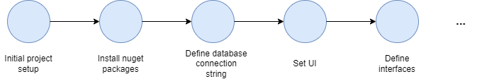
Undoing things (команди, връщащи дадено състояниe)
git checkout <commit hash>
git revert <commit hash>
git reset <commit hash> --hard
Checkout commit
Revert commit
Reset commit

